Slide 1
VL53L0X使用教學

Slide 2
使用者須具備的基本能力
本教學假設使用這具備以下能力
1.熟悉Arduino IDE 基本操作
2.具備電子電路之基本觀念
3.具備C/C++之基本物件導向觀念

Slide 3
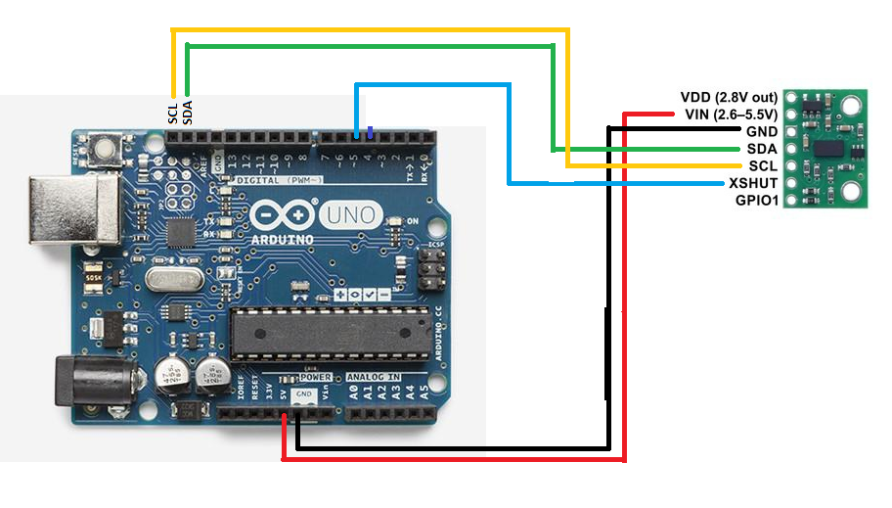
電路圖

Slide 4
電路注意事項
每一個雷射的XSHUT必須要接到任意一個數位腳位，若有兩個雷射就必須要接到兩個數位腳位

Slide 5
程式設計
先將VL53L0X函式庫以及本教學所提供的distance_sensor函式庫放到C:\Program Files (x86)\Arduino\libraries (請根據自己的安裝目錄決定)

Slide 6
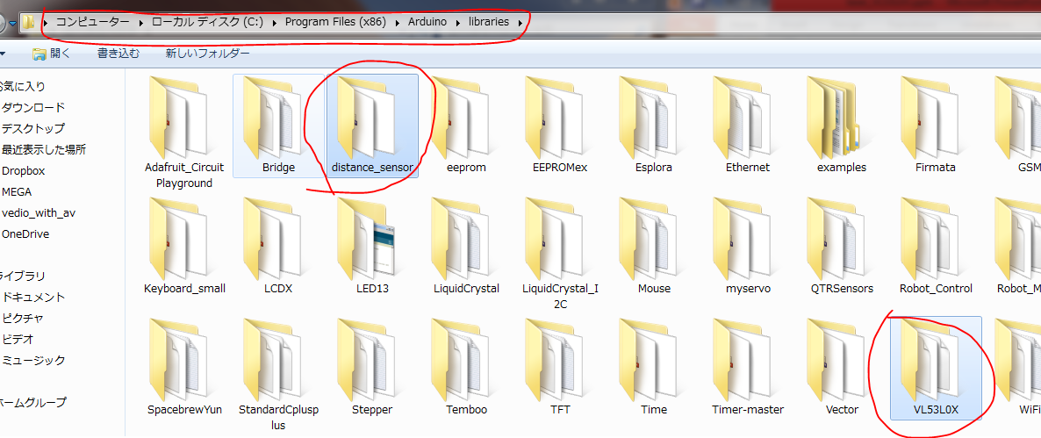
資料夾放置示意圖

Slide 7
程式設計
1.先引入函式庫 #include "distance_sensor.h“
2.宣告物件，記得static修飾詞不可省略
static laser_VL53L0X laser_VL53L0X_1(22,4);
3.利用get_distance成員函數取得雷射所量測到的距離
Serial.println( laser_VL53L0X_1.get_distance () ) ;

Slide 8
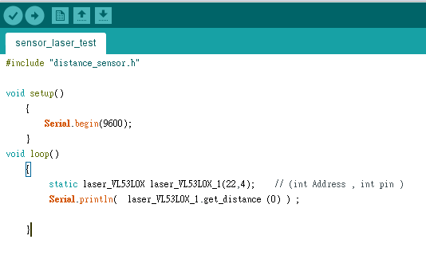
程式草稿示意圖

Slide 9
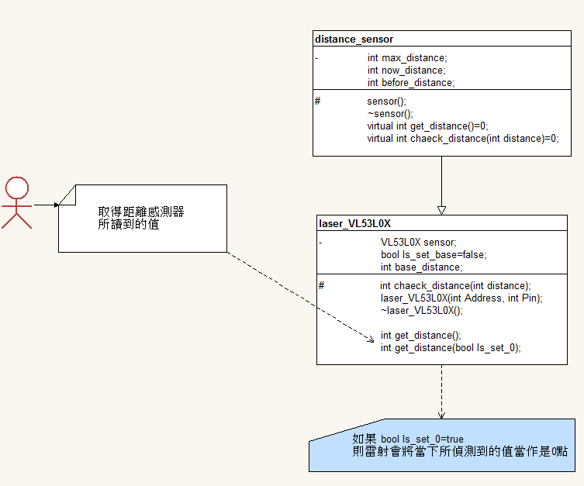
UML 圖

Slide 10
VL53L0X的get_distance使用說明
laser_VL53L0X_1.get_distance () 是單純取得距離感測器所測到的值
laser_VL53L0X_1.get_distance (1) 則是會將當下所測到的值設為0，並依此進行正負距離值的測定

